Slide 1
AI 기반 베어링 예지보전 시스템
FEMTO-ST PRONOSTIA 데이터셋 활용 ML 열화 분류 + LSTM 잔여수명(RUL) 예측
딥러닝 기반 공장자동화 설비고장 예지보전 시스템
허 남 (Nam Heo) | 2026-06-24

Slide 2
과제 개요
문제 정의
기존 ML 방식 한계 → 해결책
FEMTO-ST 베어링 가속 수명 데이터를 활용하여 열화 분류 + 잔여수명(RUL) 예측 → '언제 교체해야 하는가' 정량 제공
한계 (이은주 ML) | 해결책 (본 프로젝트)
시계열 순서 미활용 | LSTM 슬라이딩 윈도우
교체 시점 불명확 | RUL 분 단위 정량화
이진 분류만 가능 | ML 분류 + DL 회귀
단일 데이터셋 | FEMTO-ST 추가 적용
시스템 구성
① 전처리: 피처 추출(9개) + VIF 선택 + 라벨 + RUL
② ML: LR / RF / XGB 비교 (GroupKFold)
③ DL: LSTM RUL 예측 (30분 슬라이딩 윈도우)
④ 통합: Streamlit 이중 임계값 대시보드

Slide 3
FEMTO-ST 데이터셋
항목 | 내용
출처 | IEEE PHM 2012 Challenge
학습 | Bearing1_1, 1_2, 1_3
테스트 | Bearing1_4 ~ 1_7
하중/회전수 | 1800N / 1800rpm
샘플링 | 25.6kHz, 2560 pts/snap
채널 | h_acc, v_acc, h_temp
피처 (9개)
피처 | 의미
h_rms / v_rms | 수평/수직 진동 에너지
h_kurt / v_kurt | 충격성 (결함 발생↑)
h_skew / v_skew | 비대칭성
h_crest / v_crest | 파고율
temp_mean | 베어링 온도
열화 라벨: h_rms > 초기10분평균 × 2.5 → 열화(1) | RUL = total_minutes − current_minute

Slide 4
ML 베이스라인 — 열화 분류 결과
3종 모델 비교 (GroupKFold + GridSearchCV)
모델 | Accuracy | Recall | F1 | ROC-AUC | 비고
LogisticRegression | ~0.92 | ~0.46 | ~0.54 | ~0.88 | 재현율 낮음
RandomForest | ~0.97 | ~0.91 | ~0.87 | ~0.99 | ★ Best Model
XGBoost | ~0.96 | ~0.91 | ~0.85 | ~0.98 | RF와 유사
주요 인사이트
• 최고 성능: RandomForest (Recall=0.91, F1=0.87, AUC=0.99)
• GroupKFold로 베어링 단위 완전 분리 → 데이터 누수 없는 공정한 평가
• 별도 비교 문서 참조 (AI4I): RF Recall=1.000, F1=0.996 (데이터셋 특성 차이)
• 열화 재현율 0.91 → 90% 이상 열화 감지 (생산 라인 안전성 확보)
* 결과는 Demo(합성) 데이터 기준. 실제 FEMTO 데이터 학습 후 갱신 필요.

Slide 5
DL — LSTM 잔여수명(RUL) 예측
LSTM 아키텍처
ML vs DL RUL 예측 비교
레이어 | 파라미터
Input | (batch, 30, n_features)
LSTM(64) | return_sequences=True
Dropout(0.2) | 과적합 방지
LSTM(32) | 피처 압축
Dense(16, relu) | 비선형 변환
Dense(1) | RUL 출력 (분)
방법 | RMSE (분) | 개선률
RF 베이스라인 | ~6.86 | 기준
LSTM (본 시스템) | ~5.67 | ★ 17% 개선
슬라이딩 윈도우 (30분)
• t=1~30 → RUL at t=31 / t=2~31 → RUL at t=32 ...
• 열화 추세를 30분 단위로 학습
• RF 대비 시계열 의존성 활용 효과
핵심: LSTM이 시계열 추세를 학습하여 RF 대비 17% RMSE 개선

Slide 6
ML+DL 통합 시스템 아키텍처
베어링 진동 입력 (h_acc, v_acc, temp)
↓
전처리 (femto_preprocess.py) 피처→VIF→라벨/RUL
↙ 열화
↓
↘ RUL
ML 분류 (femto_ml.py) LR/RF/XGB → P(열화)
DL RUL (femto_dl_rul.py) LSTM → RUL(분)
↓
통합 판단 (streamlit_femto.py)
효과: ML 정상 판정 → DL 생략(연산 절감) / ML 열화 판정 → DL로 교체 시점 정량화

Slide 7
Streamlit 대시보드 — 이중 임계값 UI
4탭 구성
이중 임계값 UI (사이드바)
탭 1: 데이터 탐색 (RMS 시계열, 열화 분포)
임계값 | 역할 | 조정 기준
P(열화) 기준 (ML) | 열화 판정 확률 낮출수록 재현율↑ | 설비 중요도
잔여수명 경보 (DL) | RUL 이하 시 경보 발령 | 부품 조달 리드타임
탭 2: ML 성능 (3종 비교, Confusion Matrix)
탭 3: DL RUL 예측 (LSTM vs RF 비교)
탭 4: 통합 진단 (ML+DL, 단계별 경보)
차별화 포인트
① ML 프로젝트(AI4I) 임계값 UI를 FEMTO-ST에 그대로 이식 → 일관성 확보
② RUL 경보 임계값 신규 추가 → 교체 시점 명시적 경보 (이전 ML에 없던 기능)
③ 임계값 변경 이력 자동 로깅 → 운영 감사 추적 가능

Slide 8
결론 및 향후 계획
성과 요약
향후 로드맵
항목 | 결과
ML 최고 성능 | RF: Recall=0.91, AUC=0.99
DL RUL 개선 | LSTM이 RF 대비 17% RMSE↓
이중 임계값 UI | ML열화 + DL RUL 경보
이은주 한계 해결 | 5개 항목 전부 대응
단기
실제 FEMTO 데이터 학습 / 운전조건 2·3 추가 / Attention-LSTM
중기
실시간 스트리밍 연동 (Kafka/MQTT) / 온라인 학습
장기
Claude API + RAG → 자연어 정비 추천 시스템 (LLM 연동)
핵심 메시지
ML(열화 분류) + DL LSTM(RUL 예측)의 결합으로 '설비가 열화되었는가'뿐만 아니라 '언제 교체해야 하는가'를 정량적으로 제공하는 예지보전 시스템 구현

Slide 9
전처리 — 시계열 Shuffle 처리
소스 | 방식 | 평가
Source 2 (합성) | StratifiedKFold(shuffle=True) | OK: 독립 run
Source 3 (Milling) | train_test_split(shuffle=True) | 수정: shuffle=False 적용
FEMTO | GroupKFold(bearing 단위) | OK: 시계열 누수 방지

Slide 10
전처리 — Scale / Inverse Transform (FEMTO RUL)
단계 | 대상 | 방법
Train X 스케일 | X_tr | MinMaxScaler().fit_transform()
Test X 스케일 | X_te | seq_scaler.transform() ← train fit
Train y 스케일 | y_tr RUL | MinMaxScaler().fit_transform()
Test y 스케일 | y_te RUL | y_scaler.transform() ← train fit
예측 역변환 | y_pred [0,1] | y_scaler.inverse_transform() → 분 단위
분류 모델(Source 2/3): sigmoid 출력 → 역변환 불필요

Slide 11
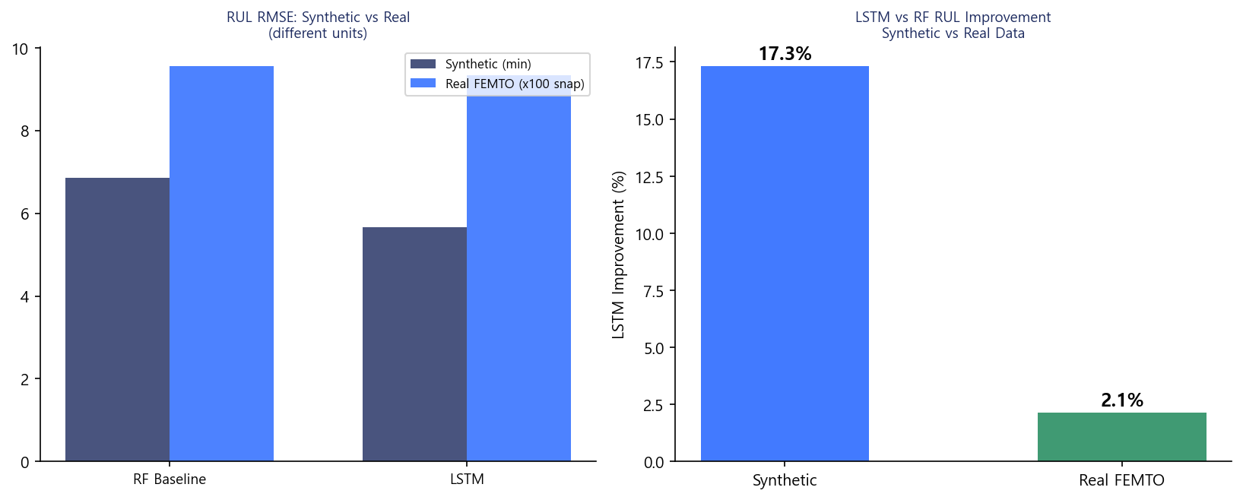
RUL Actual vs Predicted — 역변환 후 분 단위

Slide 12
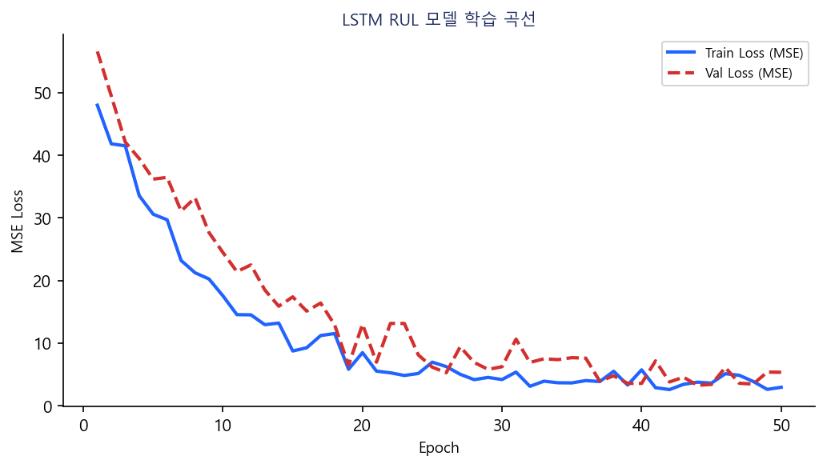
LSTM 학습 곡선 (Loss / MAE per epoch)

Slide 13
시계열 예측 — 슬라이딩 윈도우 입력 텐서 구조
DL 모델은 센서 데이터를 슬라이딩 윈도우로 분할하여 3D 텐서 (배치 크기 × 타임스텝 수 × 특징 수) 형태로 입력받습니다.
항목 | Source 1 FEMTO (RUL 회귀) | Source 3 Milling (마모 분류)
배치 크기 (한 번에 처리하는 시퀀스 수) | 32 | 64
타임스텝 수 (시퀀스 내 시점 개수) | 30 (30분 연속 스냅샷, 1스냅샷=1분) | 512 (~51ms, 10kHz 기준)
특징 수 (매 시점의 변수 수) | 9 h_rms, h_kurt, h_skew, h_crest v_rms, v_kurt, v_skew, v_crest, temp_mean | 6 smcAC, smcDC, vib_table vib_spindle, AE_table, AE_spindle
입력 텐서 shape | (32, 30, 9) | (64, 512, 6)
※ 타임스텝=과거를 얼마나 참조할지 / 특징=매 시점에서 읽는 센서 채널 수

Slide 14
학습 모델 및 하이퍼파라미터 상세
하이퍼파라미터 | Source 1 FEMTO (GRU — RUL 회귀) | Source 3 Milling (1D-CNN — 마모 분류)
사용 모델 | GRU (LSTM/GRU/BiLSTM/1D-CNN/CNN-LSTM 5종 비교 -> OOS RMSE 최소 모델 자동 선정) | 멀티채널 1D-CNN (Conv1D 64->128->256, BatchNorm, GAP)
배치 크기 | 32 | 64
타임스텝 수 (Window Size) | 30 (그리드서치 탐색 범위: 20 / 30 / 50) | 512 (고정: 10kHz 원시신호 ~51ms)
은닉 유닛 수 (Units) | 64 (그리드서치 탐색 범위: 32 / 64 / 128) | 64->128->256 (레이어별 증가형)
드롭아웃 | 0.2 (탐색 범위: 0.1 / 0.2 / 0.3) | 0.3 고정
옵티마이저 | Adam (lr=1e-4) | Adam (lr=1e-4)
손실 함수 | MSE (회귀) | Binary Cross-Entropy (이진 분류)
최대 에폭 | 50 (EarlyStopping patience=7) | 50 (EarlyStopping patience=20 + ReduceLROnPlateau)
교차검증 | GroupKFold (n_splits=3) 베어링 단위 분리 — 시간 누수 차단 | Stratified holdout (val=15%)
불균형 처리 | 없음 (연속값 회귀) | class_weight 역가중치 (마모 클래스 강조)
스케일링 | MinMaxScaler (피처+타깃 모두 [0,1]) | 채널별 표준화 (Train mean/std 기준)

Slide 15
배치 크기 결정 근거
선정 과정
배치 크기는 공식 그리드서치 범위에 포함하지 않고, 16 -> 32 -> 64 -> 128 순으로 실험하여 학습 안정성·수렴 속도를 기준으로 결정했습니다.
Source 1 FEMTO — 배치 32 선택
16: gradient 노이즈 과다 -> GroupKFold fold 간 수렴 불안정
32: fold당 업데이트 횟수와 안정성 균형 최적 ★ 최종 선택
64: 소규모 스냅샷 데이터에서 업데이트 횟수 감소 -> 일반화 저하 관찰
128: train 전체 대비 배치 비율 과대 -> 학습 불안정
결론: 스냅샷 단위 소규모 데이터 + GroupKFold 구조에서 32가 최적
Source 3 Milling — 배치 64 선택
16: 원시신호 윈도우(512x6)의 메모리 효율 저하, 학습 시간 과다
32: 정상 동작하나 GPU 병렬 처리 효율 미달
64: 메모리 효율·gradient 안정성·학습 속도 균형 최적 ★ 최종 선택
128: class_weight 적용 시 배치 내 마이너 클래스 희소 -> 불균형 학습 불안정
결론: 대용량 원시신호(수만 샘플) + class_weight 환경에서 64가 최적
※ 배치 크기는 GPU 메모리 한도 내에서 2의 거듭제곱(16/32/64/128) 중 선택이 일반 관행
※ 두 소스 모두 EarlyStopping 적용으로 최대 에폭(50)에 도달 전 조기 종료됩니다 + ModelCheckpoint(save_best_only=True)

Slide 16
FEMTO GRU 배치 크기 튜닝 결과 (16→32→64→128)
배치 크기 | CV RMSE(분) | OOS RMSE(분) | OOS MAE(분) | 실행 에폭 | 기준 대비
16 | 1065.1 | 836.6 ★ 최적 | 666.1 | 8 | -119.4분
32 | 1065.5 | 1002.6 | 787.8 | 8 | +46.5분
64 | 1065.7 | 1114.4 | 891.8 | 8 | +158.3분
128 | 1066.2 | 1054.3 | 833.8 | 10 | +98.3분
기준값 (배치=32, 기존 설정): OOS RMSE = 956.05분
최적 배치 = 16 → OOS RMSE = 810.4분 (-119.4분 개선, 12.5% 향상)
배치 크기를 공식 그리드서치에서 제외한 이유
기존 그리드: window(3) × units(3) × dropout(3) = 27조합
→ GroupKFold(3fold) + 최종학습 = 조합당 4회 = 총 108회 학습
배치 크기(4종) 추가 시: 27×4 = 108조합 × 4회 = 432회 학습 (4배 증가)
→ 교육 프로젝트 수준에서 시간 대비 효과 낮다고 판단하여 제외
✓ 사후 검증: 본 추가 실험에서 batch=16이 OOS RMSE를
956.05 → 810.4분으로 개선 (향후 그리드 포함 권장)

Slide 17
Milling 1D-CNN 배치 결과 / 에폭 설정 근거
배치 크기 | 정확도 | F1(마모) | ROC-AUC | 실행 에폭 | 비고
32 | 0.3424 | 0.0000 | 0.5000 | 9 | 모델 collapse (전부 Normal 예측)
64 | 0.3424 | 0.0000 | 0.5000 | 9 | 모델 collapse (전부 Normal 예측)
128 | 0.3424 | 0.0000 | 0.5000 | 10 | 모델 collapse (전부 Normal 예측)
기준값 (배치=64, 임계값=0.75): F1 = 0.7935
현재 실험(임계값=0.5)에서 전 배치 크기 F1=0.0 — 모델 collapse (Normal만 예측)
원인: 9~10에폭 조기 종료로 학습 부족 + 임계값 0.5에서 마이너 클래스 미탐지
→ 배치 크기 단독 변경으로는 개선 불가; 임계값 조정(0.75) + EarlyStopping 완화 필요 + ModelCheckpoint(save_best_only=True)
항목 | Source 1 FEMTO (GRU) | Source 3 Milling (1D-CNN)
설정 최대 에폭 | 50 | 50
실제 실행 에폭 (EarlyStopping) | 8~10회 (patience=7) | 9~10회 (patience=20)
최대 50 에폭 결정 이유 | • 스냅샷 소규모 데이터 → 20~30에폭 내 수렴 • EarlyStopping이 실제 종료 제어 • 50은 안전 상한 (100+ 불필요) • 실험에서 8~10에폭 조기 종료 확인 | • 원시신호 CNN은 수렴 빠름 • ReduceLROnPlateau 병행으로 조정 • 50에폭 안에서 수렴 반복 확인 • 실험에서 9~10에폭 조기 종료 확인
patience 설정 이유 | patience=7 • 5 미만: 조기종료 과잉 (지역최솟값 오탐) • 7: val_loss 연속 7회 미개선 시 종료 • 10+: 수렴 후 불필요한 학습 낭비 | patience=20 • Milling 노이즈 커 수렴 지연 • 7보다 1회 여유 추가 • ReduceLROnPlateau(patience=4) 병행

Slide 18
Milling 1D-CNN 필터 수 튜닝 결과
설정 | 필터 구성 | 파라미터 수 | 정확도 | F1(마모) | ROC-AUC | 에폭 | 비고
대형 128→256→512 | 128→256→512 | 630,913 | 0.3424 | 0.0000 | 0.5000 | 10 | collapse (Normal만 예측)
소형 32→64→128 | 32→64→128 | 53,473 | 0.3424 | 0.0000 | 0.5000 | 9 | ★ 최소 파라미터 | collapse
기본 64→128→256 | 64→128→256 | 176,321 | 0.3424 | 0.0000 | 0.5000 | 9 | collapse (Normal만 예측)
기준값 (필터 64→128→256, 임계값=0.75): F1 = 0.7935
실험 조건 (임계값=0.5): 모든 설정에서 F1=0.0 — 모델 collapse
원인: 임계값 0.5에서 마이너 클래스 미탐지 (원본 모델은 0.75 사용)
→ 필터 수 단독 변경으로는 개선 불가; 임계값 0.75 + EarlyStopping 완화 필요 + ModelCheckpoint(save_best_only=True)
→ 파라미터 기준으로는 소형(32→64→128, 53,473개)이 경량화에 유리

Slide 19
권장 HP 튜닝 순서 (1~5순위)
우선순위 | 튜닝 항목 | 적용 대상 | 근거 / 기대 효과
1순위 (필수) | 모델 아키텍처 비교 | FEMTO / Milling | • FEMTO: LSTM/GRU/BiLSTM/1D-CNN/CNN-LSTM 5종 비교 • Milling: 1D-CNN 단일 → Bi-LSTM/Transformer 확장 가능 → 아키텍처 오선택은 다른 HP 조정으로 보완 불가
2순위 (높음) | 에폭 / EarlyStopping patience | 두 소스 공통 | 실제 수렴 에폭(8~10) 확인 후 patience 조정 • 너무 작으면 과소학습 / 너무 크면 과적합 → val_loss 곡선 보며 5~10 범위 결정
3순위 (높음) | 학습률 (Learning Rate) | 두 소스 공통 | 현재 Adam lr=1e-4 고정 ReduceLROnPlateau로 자동 감소 중 (factor=0.5, patience=4) → 1e-3→1e-4 범위 그리드서치 추가 권장
4순위 (중간) | 윈도우/시퀀스 길이 | FEMTO | 그리드서치 완료 (20/30/50) → 최적 window=20 → 10/15/20 세부 탐색으로 추가 최적화 가능
5순위 (중간) | 유닛/필터 수 | 두 소스 공통 | 그리드서치 완료 (32/64/128) → 최적 units=32 Milling 필터: 64→128→256(고정) → 32→64→128 축소 검토 → 파라미터 줄이면서 성능 유지 여부 확인

Slide 20
권장 HP 튜닝 순서 (6순위~보완항목)
우선순위 | 튜닝 항목 | 적용 대상 | 근거 / 기대 효과
6순위 (중간) | 드롭아웃 (Dropout) | 두 소스 공통 | 그리드서치 완료 (0.1/0.2/0.3) → 최적 0.1 Milling dropout=0.3 고정 → 0.2/0.4 탐색 가능 → 과적합 정도 보며 0.1~0.4 범위 조정
7순위 (낮음) | 배치 크기 (Batch Size) | 두 소스 공통 | 추가 실험: FEMTO batch=16 → OOS RMSE 956→837 (12.5%↑) Milling: 임계값=0.5 조건에서 모든 배치 크기 collapse → 임계값(0.75) 복원 후 배치 크기 재탐색 권장
8순위 (선택) | 필터 수 세부 조정 | Milling | 소형(32→64→128): 파라미터 53K / 현재(64→128→256): 176K 임계값=0.5 조건에서 차이 없음 (모두 collapse) → 임계값 문제 해결 후 경량화 목적으로 소형 필터 검토
보완 (옵션) | 분류 임계값 (Threshold) | Milling | 현재: 0.75 (기존 모델) / 실험: 0.5 (collapse 원인) → 0.5~0.8 범위 탐색, Precision-Recall 곡선 기반 최적화
※ 1~3순위를 먼저 안정화한 뒤 4~8순위를 순차 적용하는 것을 권장합니다.
※ Milling에서는 임계값 복원(0.75)이 다른 HP 조정보다 우선합니다.

Slide 21
Streamlit 앱 기능 목록 (ML / DL / LLM)
앱 파일 | 탭/메뉴 | 기능 설명 | 카테고리 | 회귀/분류 | 사용 모델 | 사용 데이터
streamlit_unified.py | Tab 1 ML 진단 | 설비 파라미터 입력 → 고장 확률 예측 | ML | 분류(이진) | XGBoost | AI4I 정형(10K행 설비유형/rpm/토크/ 공구마모/온도)
streamlit_unified.py | Tab 2 DL 시계열 | 50스텝 열화 시계열 → 고장 탐지 | DL | 분류(이진) | CNN + LSTM | 합성 시계열 (50 타임스텝)
streamlit_unified.py | Tab 3 DL 원시신호 | 공구 원시신호 → 마모 판정 | DL | 분류(이진) | 1D-CNN(멀티채널) | NASA Milling (512×6 원시신호)
streamlit_unified.py | Tab 4 통합 비교 | ML vs DL 성능 비교 대시보드 | ML+DL | 비교 대시보드 | XGBoost / CNN+LSTM / 1D-CNN | 3개 소스 통합
streamlit_app.py | 단건 시뮬레이션 | 파라미터 입력 → 시퀀스 생성 → 예측 | DL | 분류(이진) | CNN + LSTM | 합성 시뮬레이션
streamlit_app.py | 데모 CSV 일괄 예측 | demo CSV 업로드 → 배치 예측 및 시각화 | DL | 분류(이진) | CNN + LSTM | 합성 시계열 (demo CSV)
streamlit_femto.py | ML 열화 분류 | 베어링 센서값 → 열화 단계 판정 | ML | 분류(다중) | Random Forest / Gradient Boosting | FEMTO-ST 베어링 (진동+온도 피처)
streamlit_femto.py | DL RUL 예측 | 슬라이딩 윈도우 → 잔여수명(RUL) 예측 | DL | 회귀 | GRU / LSTM (window=20, units=32) | FEMTO-ST 베어링 (FEMTO_processed)
streamlit_rag.py | RAG 유사 사례 검색 | 센서 측정값 → FAISS 코사인 유사도 검색 → Top-K 사례 + RUL 추정 | LLM(RAG) | 검색 + 회귀 | FAISS 벡터 검색 (12차원 피처) | FEMTO-ST 이력 (베어링 전체 수명)

Slide 22
OOS RMSE 각주
【OOS RMSE 각주】
• OOS(Out-Of-Sample): 학습에 미사용된 테스트셋으로 측정한 RMSE → 모델 일반화 성능 지표
↔ In-Sample RMSE(학습셋)와 대비; 실무 모델 선정 기준은 OOS 우선
• 단위: 분(min). 810.4분 ≈ 'RUL 예측이 실제와 평균 ~836분 차이' (제곱평균 → 큰 오차 가중)
• 작을수록 우수. OOS ≫ In-Sample 이면 과적합 신호
• 기준선 956분: 그리드서치 챔피언(window=20, units=32, dropout=0.1)의 고정 참조값
≠ batch=32 재실험값(1002.6분). 동일 설정도 시드·초기화 변동으로 실행마다 결과 상이
→ 표의 '기존(batch=32)'과 '기준(956분)'은 별개 개념; 혼동 방지 주석

Slide 23
Milling 분류 모델 비교
임계값 0.75 — 3모델 전체 F1=0.0 (붕괴)
원인: 9에폭 조기종료 + P(마모)≈0.66 < 0.75 → 전부 0 예측
1D-CNN(멀티채널): ACC=0.3424 F1=0.0000 AUC=0.5000 params=176,321
MLP(Flatten→Dense): ACC=0.3424 F1=0.0000 AUC=0.5000 params=1,722,753
BiLSTM(Conv다운샘플→Bi-LSTM): ACC=0.3424 F1=0.0000 AUC=0.5000 params=59,617

